Slide 1
Решение аналитического кейса

Slide 2
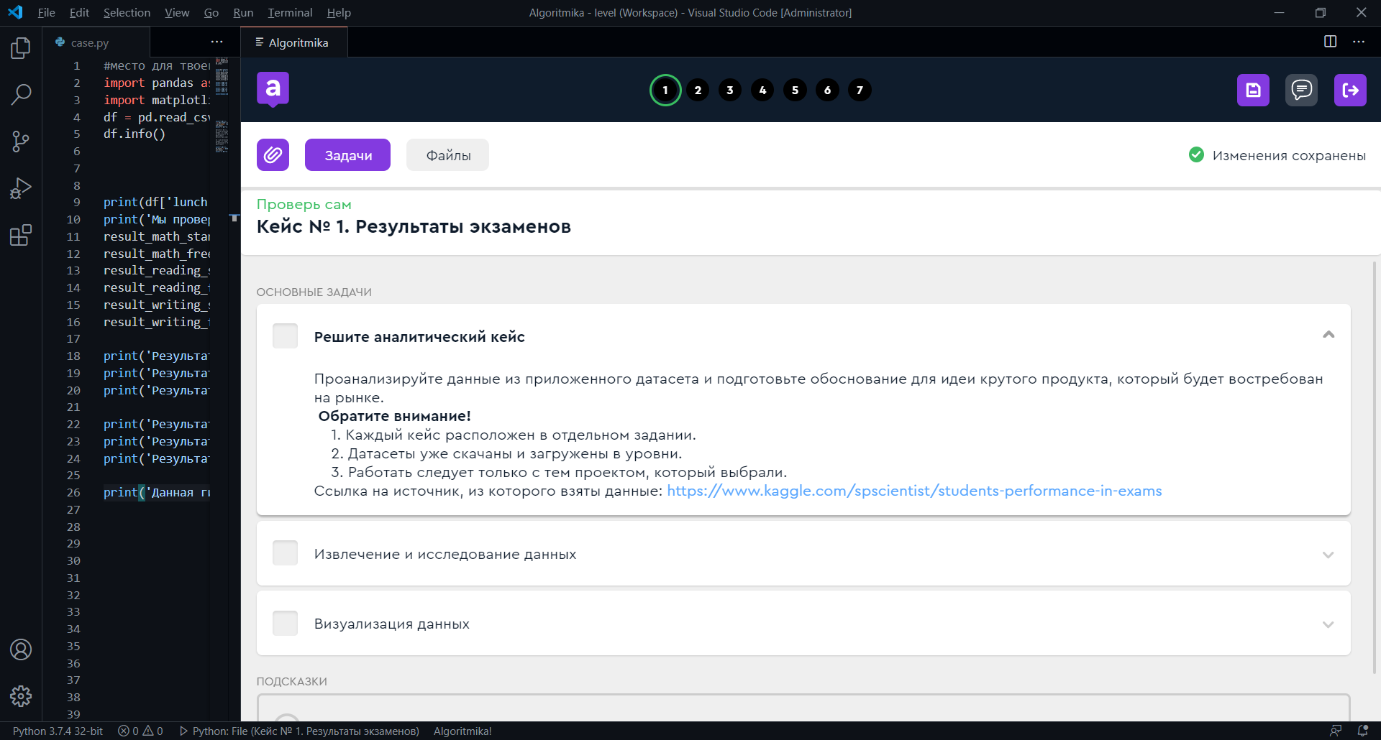
МЫ решали аналитические кейсы
Вот пример одного

Slide 3
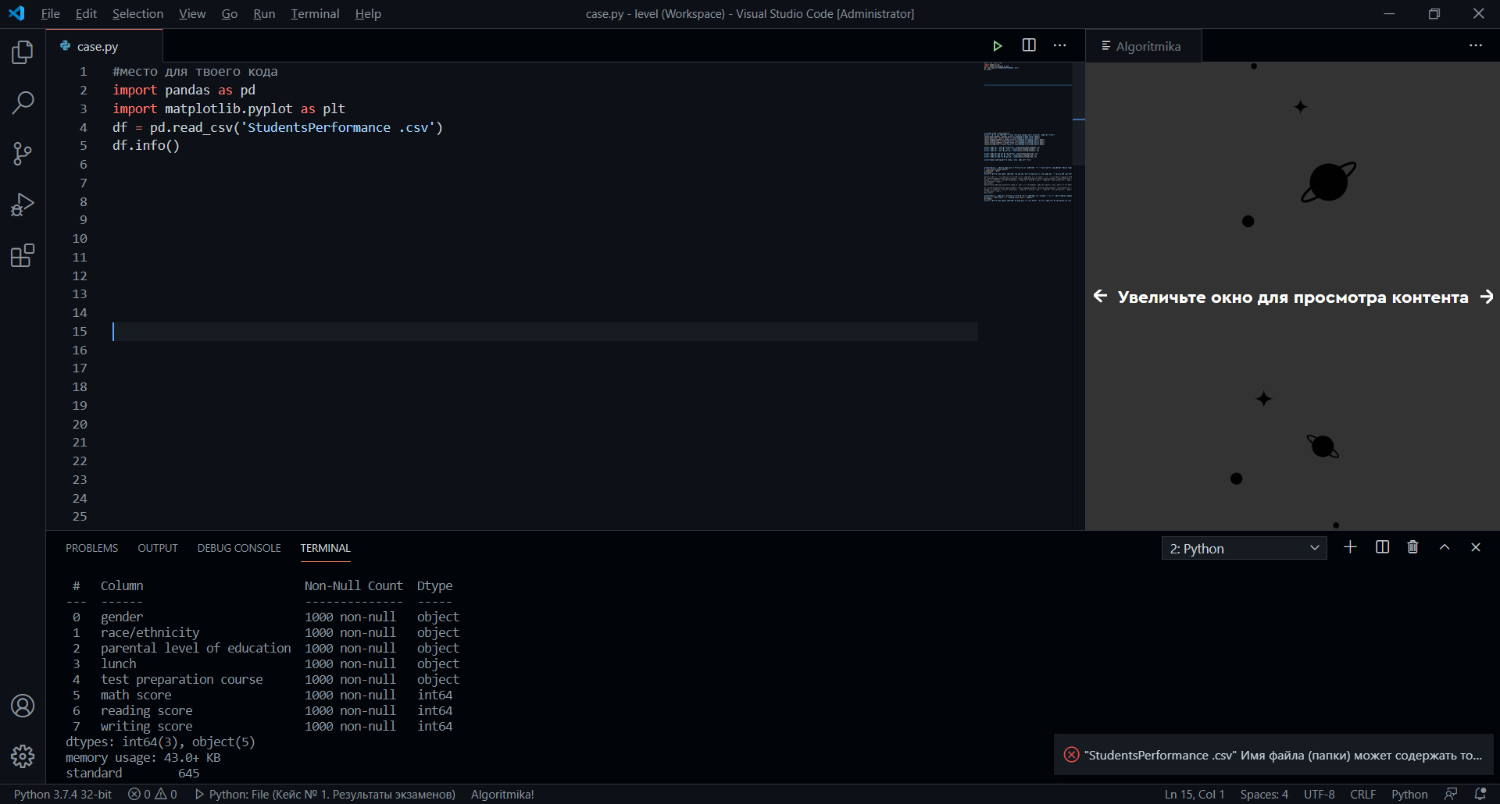
Сначала мы вывели информацию о кейсе

Slide 4
Затем мы прописали какую гипотезу будем проверять. Потом мы прописали и проверили у кого какие результаты.

Slide 5
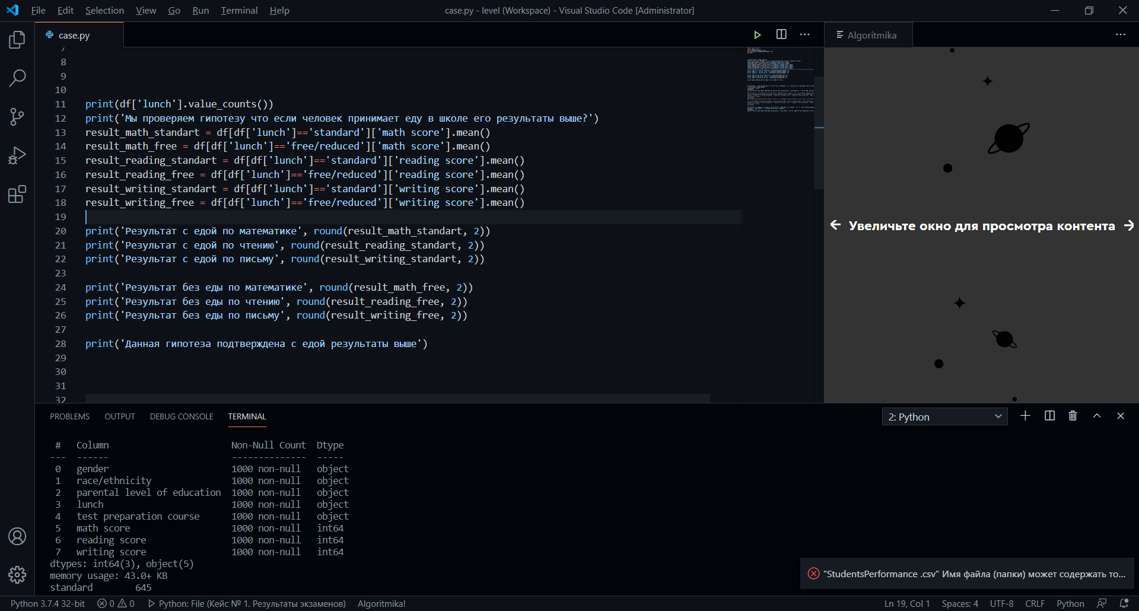
Мы взяли гипотезу об еде, прописали код

Slide 6
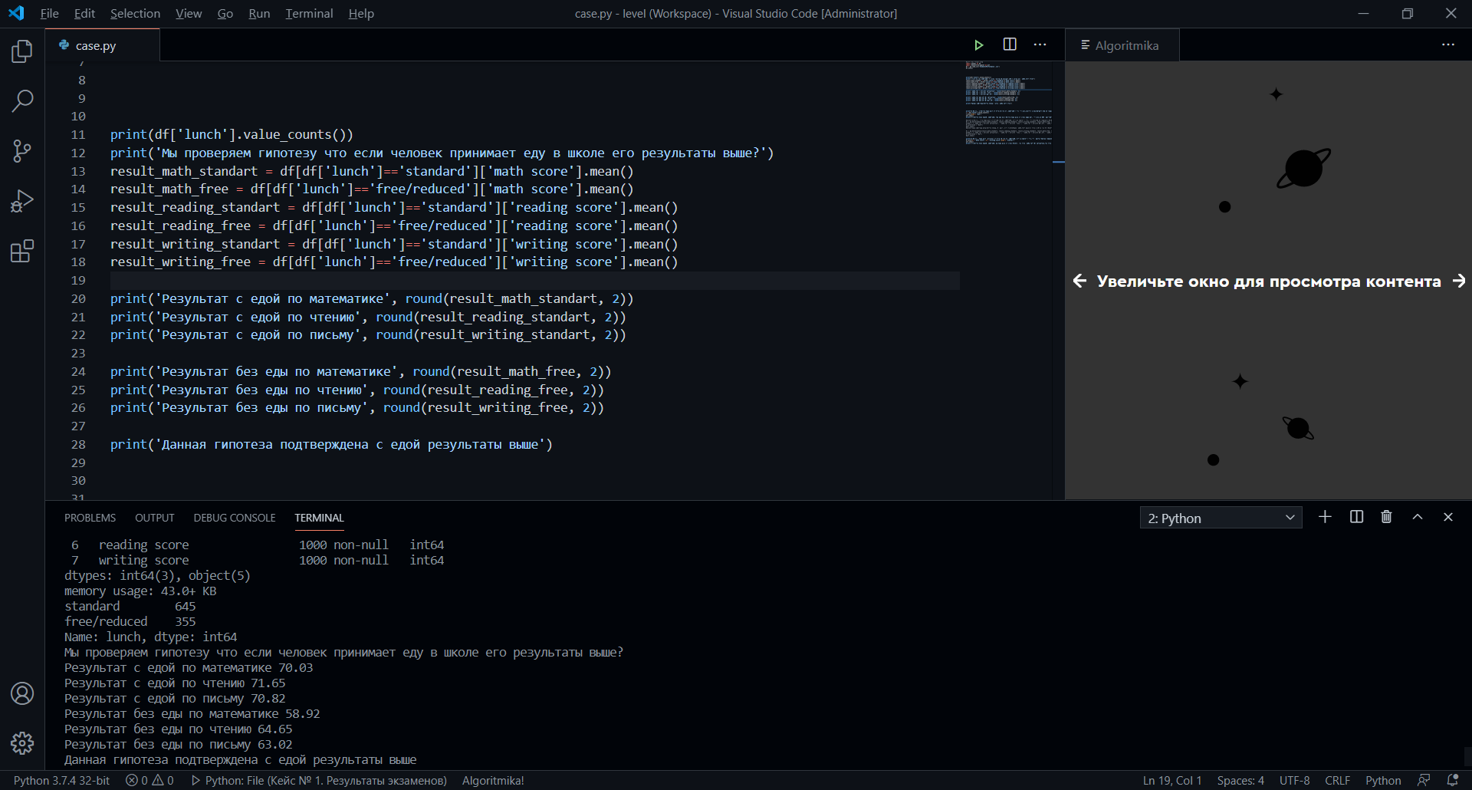
Затем вывели результаты

Slide 7
Дальше мы делали Визуализацию данных есть несколько основных способов:
Диаграмма рассеяния
Круговая диаграмма
Столбчатая диаграмма

Slide 8
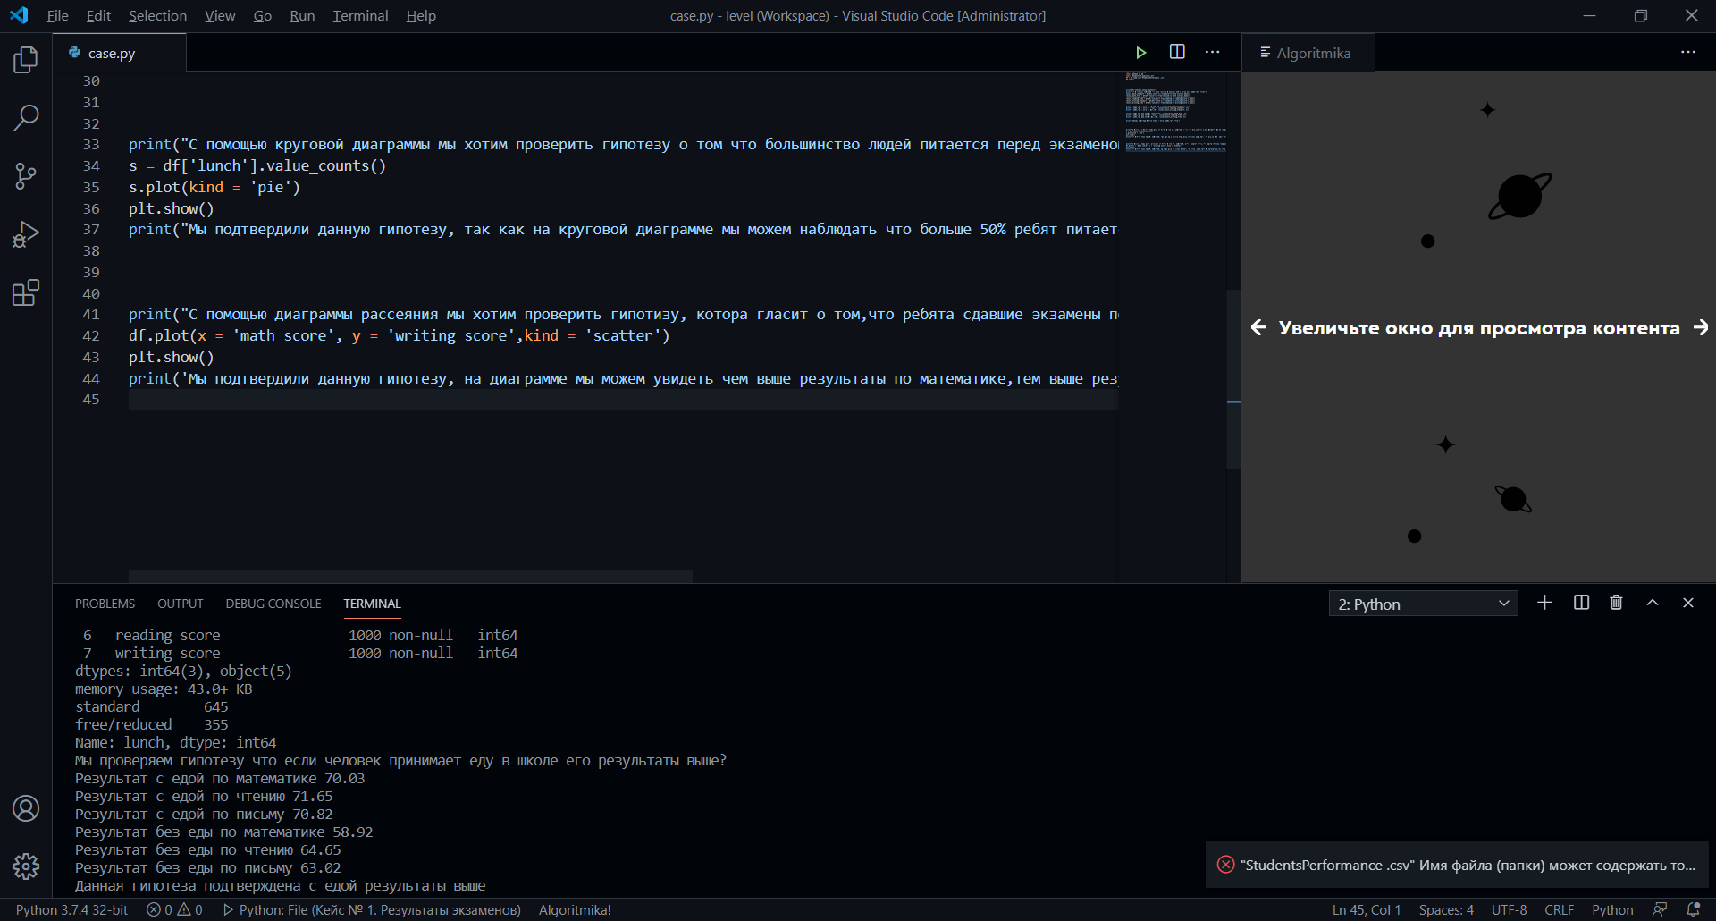
Мы использовали круговую диаграмму и диаграмму рассеяния

Slide 9
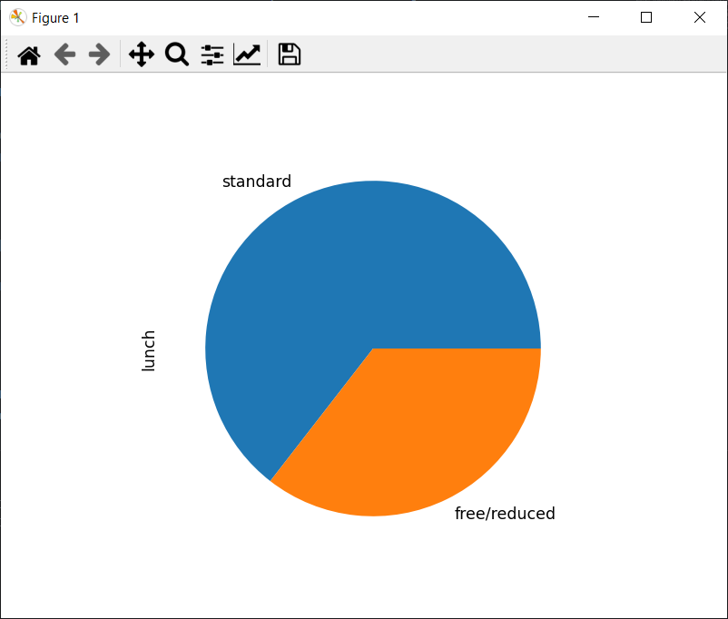
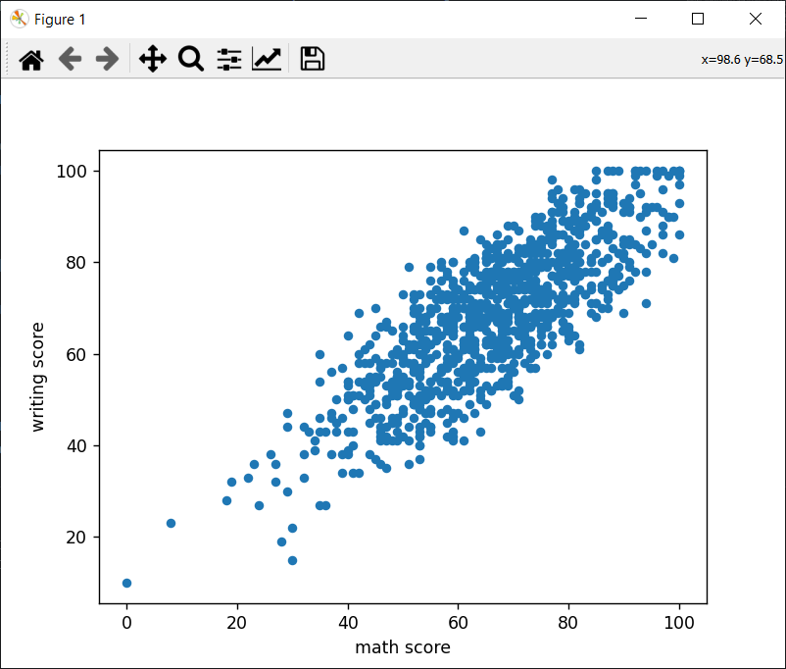

Slide 10
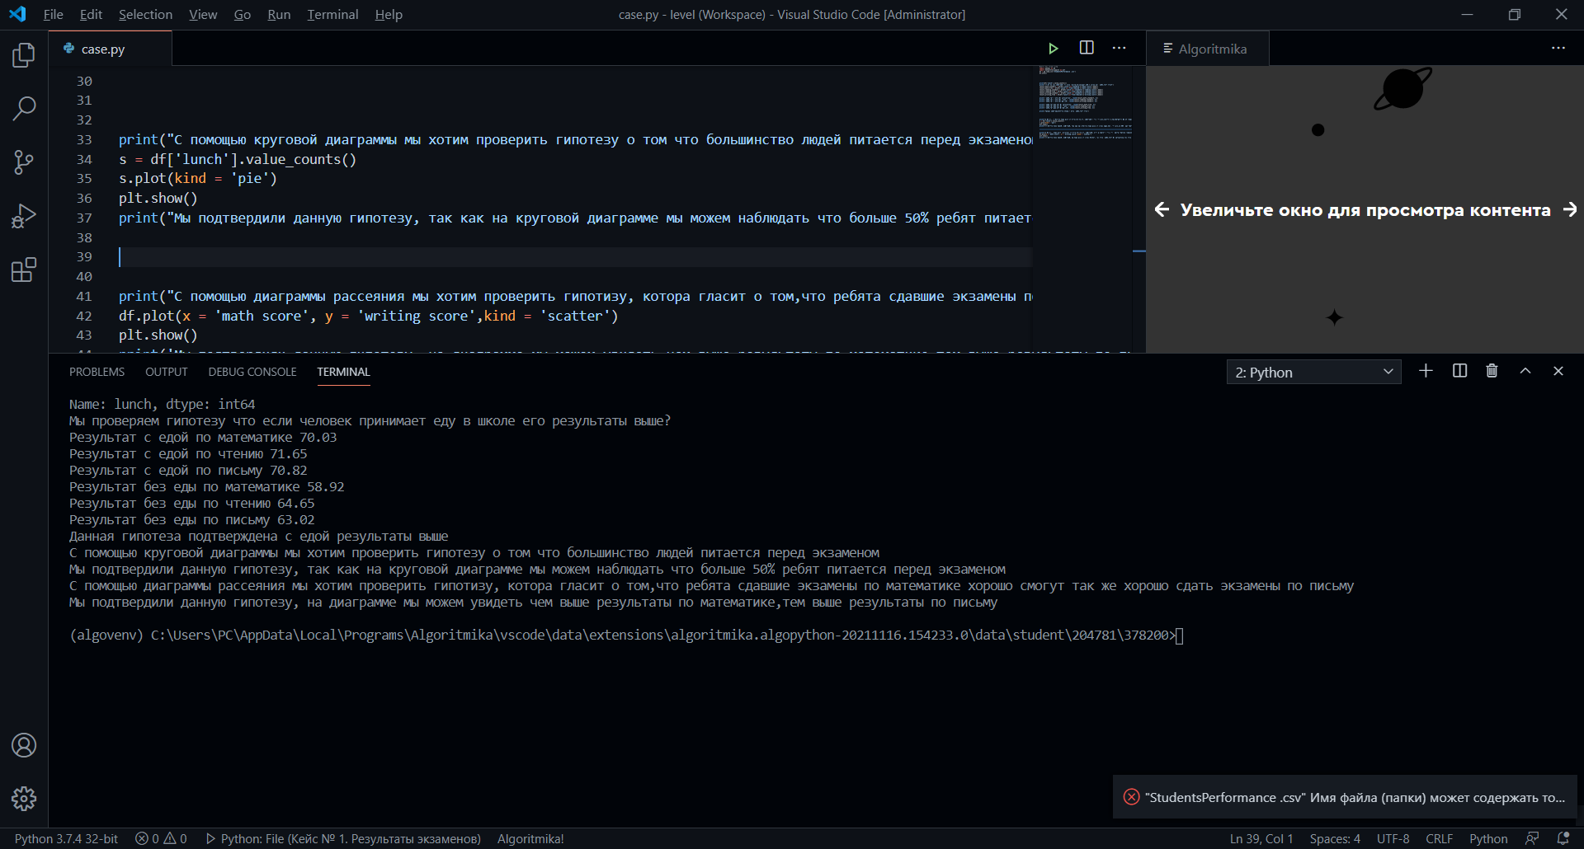
Мы прописали гипотезы и проверили их

Slide 11
В итоге мы подтвердили все наши гипотезы и узнали как правильно Визуализировать данные

